Slide 1
SATELLITE EUROPA
Europa è il quarto satellite naturale del pianeta Giove per dimensioni ed uno dei più massicci dell'intero sistema solare. È stato scoperto da Galileo Galilei il 7 gennaio 1610 assieme ad Io, Ganimede e Callisto, da allora comunemente noti con l'appellativo di Satelliti Galileiani.

Slide 2
SUPERFICIE
L'aspetto della superficie di Europa, quasi completamente liscia e priva di crateri da impatto, rende plausibile un suo costante rimodellamento, ad opera di un oceano di acqua allo stato liquido che secondo le teorie comunemente accettate dovrebbe trovarsi al di sotto dei suoi ghiacci. Le immagini inviate a Terra dalla sonda Galileo, entrata in orbita nel dicembre del 1995 attorno a Giove, suggeriscono la presenza di una immensa crosta.
La temperatura superficiale si aggira intorno ai 120 K (circa −150 C), ma al di sotto della crosta si potrebbero raggiungere temperature ben più elevate per via del calore prodotto dall‘interazione mareale con Giove. Questo fenomeno, sebbene non vistoso come quello in atto su Io, sarebbe in grado di mantenere allo stato liquido gli strati interni di Europa. ghiacciata simile al pack dei mari polari della Terra.
PACK: Il pack è uno strato di ghiaccio marino derivato dallo sgretolamento della banchisa

Slide 3
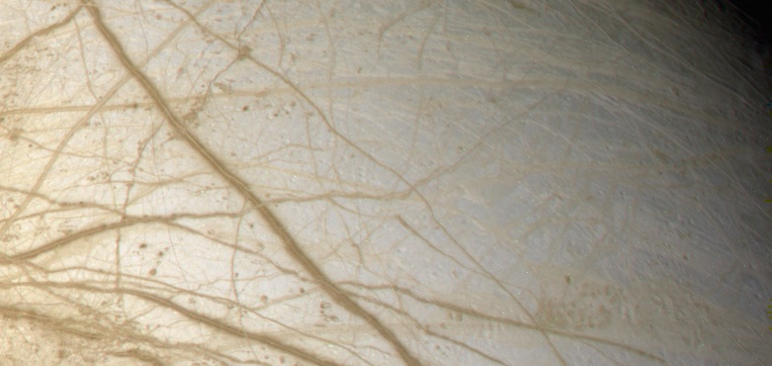
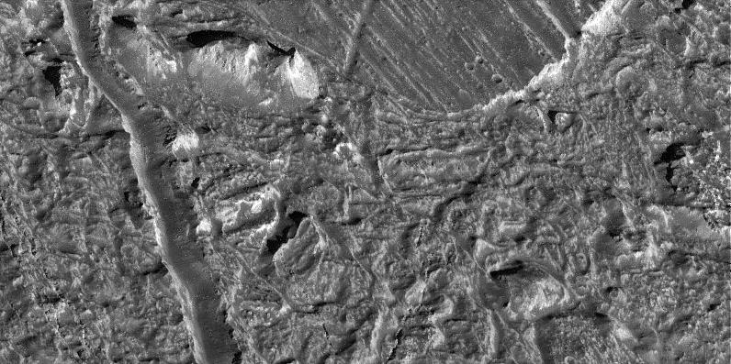
Alcuni tipi di superficie di Europa

Slide 4
La caratteristica più notevole della superficie di Europa è una serie di striature scure che attraversano, incrociandosi tra di loro, l'intero satellite. Un esame da vicino mostra che i bordi della crosta di Europa su ogni lato delle crepe si è mosso rispetto agli altri. Le bande più larghe sono di circa 20 km con dei bordi leggermente scuri, striature regolari, e una banda centrale di materiale più chiaro. Questo potrebbe essere stato prodotto da una serie di eruzioni vulcaniche di acqua o geyser quando la superficie di Europa si allarga scoprendo gli strati più caldi sepolti.
Un altro tipo di formazione presente su Europa sono lenticulae circolari ed ellittiche. Molte sono cupole, alcune sono buche e diverse sono punti scuri e lisci. Altre hanno una superficie confusa o ruvida. Le cime delle cupole sembrano parti delle antiche pianure che le circondano, suggerendo che si siano formate quando le pianure sono state spinte verso l'alto. Si pensa che tali lenticulae si siano formate da intrusioni di ghiaccio più caldo attraverso quello più freddo della crosta, similmente alle camere magmatiche sulla crosta terrestre. I punti scuri e lisci potrebbero essersi formati da acqua liquida liberata quando il ghiaccio più caldo arriva in superficie.

Slide 5
STRUTTURA INTERNA
Secondo le teorie comunemente accettate, al di sotto della crosta ghiacciata di Europa si troverebbe uno strato di acqua liquida. Se l'ipotesi venisse confermata, potrebbe trattarsi di una scoperta di enorme rilievo; sinora non sono stati infatti individuati su nessun corpo del sistema solare (ad eccezione della terra, e in stati molecolari su Marte) grandi giacimenti d'acqua allo stato liquido. Un ulteriore motivo di interesse deriva dal fatto che, secondo prove indirette, l'oceano sotterraneo potrebbe essere composto di acqua salata ed avere una temperatura prossima allo zero centigrado; si tratterebbe quindi di condizioni ambientali favorevoli allo sviluppo di forme di vita elementari, simili a quelle individuate sulla Terra nei ghiacci antartici a oltre 4 chilometri di profondità.

Slide 6
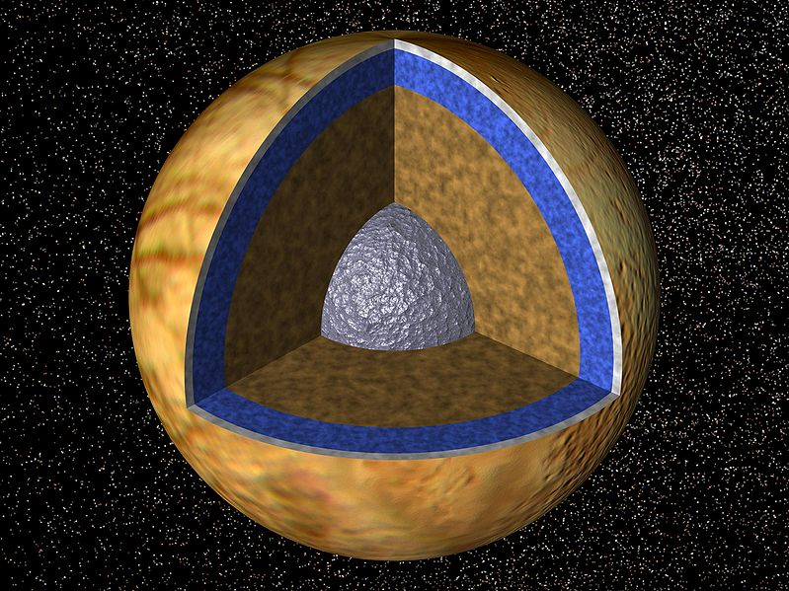
Schema della struttura interna

Slide 7
OCEANO SOTTO LA SUPERFICIE
Si pensa che sotto la superficie di Europa ci sia uno strato di acqua liquida mantenuta tale dal calore generato dalle "maree" causate dall'interazione gravitazionale con Giove. La temperatura sulla superficie di Europa è di circa 110 K (−163 C) all'equatore e di solo 50 K (−223 C ) ai poli, cosicché il ghiaccio superficiale è permanentemente congelato. I primi indizi di un oceano liquido sotto la superficie vennero da considerazioni teoriche relative al riscaldamento gravitazionale (conseguenza dell'orbita leggermente eccentrica di Europa e della risonanza orbitale con gli altri satelliti medicei). I membri del team imaging del progetto Galileo hanno analizzato le immagini di Europa della sonda Voyager e della sonda Galileo per affermare che anche le caratteristiche superficiali di Europa dimostrano l'esistenza di un oceano liquido sotto la superficie.

Slide 8
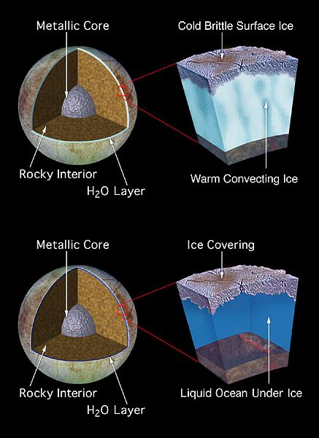
Oceano sotto superficie

Slide 9
ESPLORAZIONE E COLONIZZAZIONE DI EUROPA
Gran parte delle nostre conoscenze relative ad Europa proviene dai dati e dalle immagini inviate a Terra dalle missioni Voyager e Galileo, l'ultima delle quali si è conclusa nel 2003. Già prima di allora, la comunità scientifica aveva manifestato l'esigenza di nuove missioni su Europa, allo scopo di determinare la composizione della superficie, confermare (o smentire) l'esistenza dell'oceano al di sotto di essa ed individuare segnali che potessero indicarvi la presenza di vita extraterrestre. Un orbiter dotato di sensori gravimetrici o dispositivi radar potrebbe rilevare l'esistenza dell'oceano.

Slide 10
OSSERVAZIONE DI EUROPA
Europa è stato osservato per la prima volta nel 1610 da Galileo Galilei grazie all‘ invenzione del telescopio. Teoricamente, data la sua magnitudine apparente (di media 5,3), in condizioni eccezionali di visibilità il satellite risulterebbe visibile anche ad occhio nudo, se non fosse per l'elevata luminosità di Giove che ne rende impossibile l'osservazione senza l'ausilio di un buon binocolo o di un telescopio (all'epoca della sua scoperta, Galileo disponeva di un telescopio rifrattore da 30 ingrandimenti, appena sufficiente per individuare Europa e gli altri satelliti medicei come quattro puntini luminosi intorno al loro pianeta).
Magnitudine apparente: La magnitudine apparente (m) di una stella, pianeta o di un altro oggetto celeste è una misura della sua luminosità rilevabile dal punto d'osservazione (tipicamente dalla Terra). Maggiore è la luminosità dell'oggetto celeste minore è la sua magnitudine.

